Slide 1
1.3 Управление на данни, информация и дигитално съдържание
ГРУПА 1. Грамотност, свързана с информация и данни (7-8)
МУЛТИМЕДИЙНА ПРЕЗЕНТАЦИЯ

Slide 2
Съдържание
Очаквани резултати от обучението
Въведение: управление на данни, информация и дигитално съдържание
Видове данни и анализи в данни
Технологии за управление на големи обеми от данни
Управление на данни, информация и дигитално съдържание в организационен контекст
Управление на данни, информация и дигитално съдържание в научно-изследователски контекст

Slide 3
Очаквани резултати от обучението
Знания след завършване на обучението:
Обучаемият ще познава различни стратегии за работа при комплексни проблеми с данни и ще може да предлага различни решения за управление на данни, информация и дигитално съдържание, както и работа с големи обеми от данни в професионален и научно-изследователски контекст.
Обучаемият ще разпознава подходи и дигитални средства за управление и анализ на данни (Big Data Analytics – BDA, Business Intelligence - BI), подходи за управление на структурирани и неструктурирани данни, организационни стратегии за управление на знания, професионални системи и подходи за оптимизиране на процесите за управление на знания в дигитални среди.

Slide 4
Очаквани резултати от обучението
Умения след завършване на обучението :
Обучаемият ще може да разработва организационни подходи, както и ще познава технологични решения за работа с големи обеми от данни като (Hadoop, Cassandra, други), може да разработва иновативни системи (напр. използва Интернет на Нещата), да работи с поточни данни и данни в покой в различни дигитални среди.
Нагласи: използва дигитално съдържание и анализ на данни за разработването на иновативни организационни и научно-изследователски решения.

Slide 5
Нови понятия, примерни софтуерни програми, примерни задачи и дейности
Понятие | Описание
Големи обеми от данни (Big Data) | Набор от данни, който е твърде голям или сложен за обработка с традиционни методи.
Анализ на големи данни (Big Data Analytics) | Съвкупност от технологични подходи за управление на структурирани и неструктурирани данни.
Управление на знания (Knowledge management) | Съвкупност от технологични и организационни подходи за трансформиране на данните и информацията в знания и споделен организационен опит, който да позволи на организациите да взимат по-добри и по-ефективни решения.
План за управление на научни данни Research data management plan | Подходи и стратегии за управление на научни данни с цел подобряване на съхраняването, споделянето в публични хранилища, повторното използване и извличането на по-висока стойност на научните данни.
Бизнес анализи Business intelligence | Бизнес анализите (BI) включват процеси на събиране, анализиране и визуализиране на данни от различни източници, за да се идентифицират модели и тенденции.

Slide 6
1. Въведение в темата
Управление на данни, информация и дигитално съдържание в организационен и научно-изследователски контекст

Slide 7
Данните в съвременен контекст
Обществото произвежда огромни обеми от данни
  Данните се натрупват експоненциално във всички сектори: бизнес, наука, медицина, икономика, околна среда, спорт, …
Тези данни могат да бъдат много ценен ресурс след тяхната обработка
  Суровите/необработени данни не носят практическа полза: необходимо е прилагане на допълнителни техники за автоматично извличане на информация и знания от тези данни.
  Данните са в основата на моделите и техниките за машинно обучение и за разработване на приложения на изкуствения интелект.
  По-доброто разбиране за управлението на данни, информация и дигитално съдържание може да доведе до разработването на иновативни приложения, продукти и услуги.

Slide 8
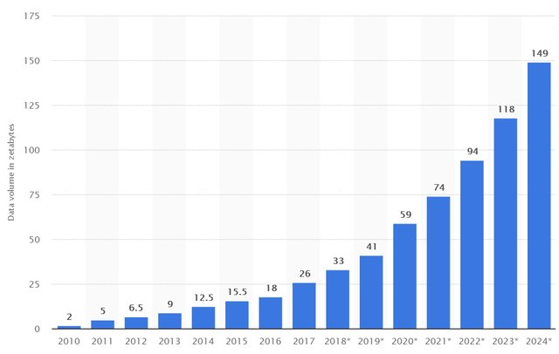
Данните по света се увеличават експоненциално
Обемът на данните в света се увеличава експоненциално поради увеличаването на дигиталните устройства (напр. мобилни устройства) и поевтиняването на многообразни устройства със сензори (Интернет на нещата/ IoT).
Най-бързо се увеличават данните, генерирани от устройства, свързани с IoT и данните, споделени в социалните мрежи.
Примерни записи от IoT могат да бъдат дистанционно наблюдение, лог файлове и метаданни, данни от камери, микроконтролери, данни от мобилни устройства, RFID четци, безжични сензорни мрежи и други.
Фигура 1 Експоненциален темп на нарастване на обемите от данни в света по години, в зетабайтове, според Berisha et al. (2022)

Slide 9
Данните по света се увеличават експоненциално
Обемът на данните, които трябва да бъдат съхранявани и анализирани, продължава да се увеличава експоненциално
Скоростта на генериране на данни се засилва
Разнообразието от данни позволява да се достигне до нови области, които никога досега не са били достъпни за анализ
Дигиталната трансформация се отразява върху всички икономически и обществени системи, като данните стават все по-важна част от управлението на бизнеса, социалната и обществената среда и опазването на околната среда.
Notes:
Ина

Slide 10
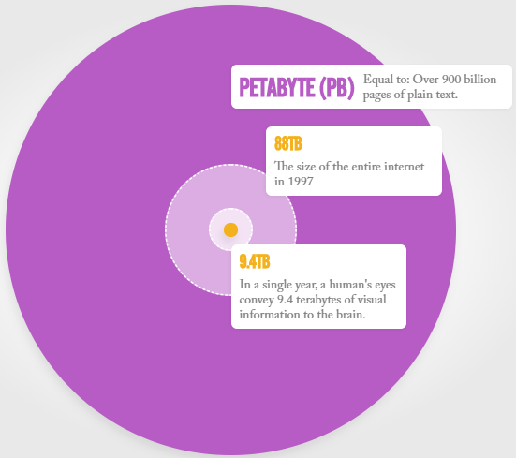
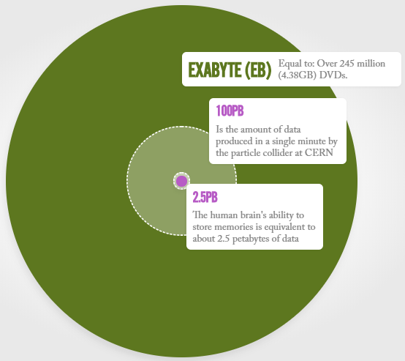
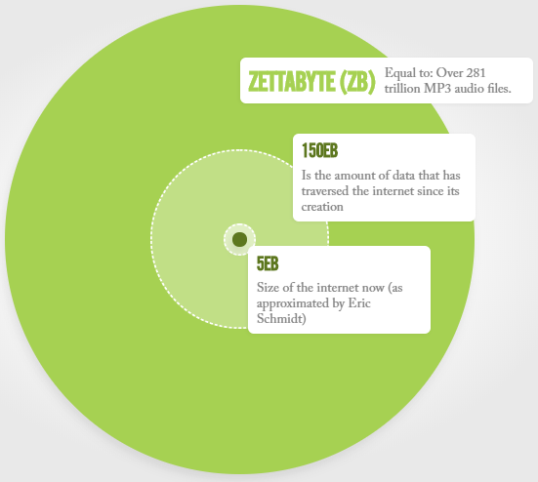
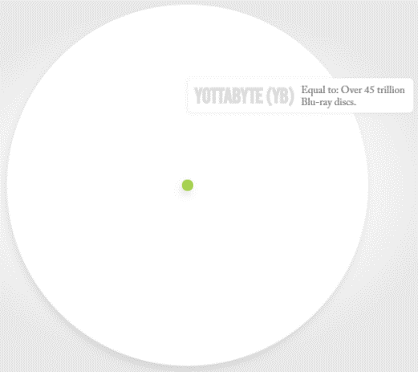
Данните растат експоненциално
Kaisler et al. (2013) определя големите обеми от данни като по-големи от един екзабайт (EB).
Symbol | Prefix | SI Meaning | Binary meaning | Size difference
k | kilo | 10³ = 1000¹ | 2¹⁰ = 1024¹ | 2.40%
M | mega | 10⁶ = 1000² | 2²⁰ = 1024² | 4.86%
G | giga | 10⁹ = 1000³ | 2³⁰ = 1024³ | 7.37%
T | tera | 10¹² = 1000⁴ | 2⁴⁰ = 1024⁴ | 9.95%
P | peta | 10¹⁵ = 1000⁵ | 2⁵⁰ = 1024⁵ | 12.59%
E | exa | 10¹⁸ = 1000⁶ | 2⁶⁰ = 1024⁶ | 15.29%
Z | zetta | 10²¹ = 1000⁷ | 2⁷⁰ = 1024⁷ | 18.06%
Y | yotta | 10²⁴ = 1000⁸ | 2⁸⁰ = 1024⁸ | 20.89%
Redcentric
https://www.redcentricplc.com/resources/byte-size-infographic/
Notes:
Ина

Slide 11

Определения за големи обеми от данни
Данните се акумулират в толкова големи, бързи и свързани обеми, че става невъзможно да се съхраняват, обработват и анализират с помощта на традиционните приложения за съхранение и анализи на данни.
Международна корпорация за данни (IDC): 100 терабайта се класифицират като големи данни. Ако данните са поточни, размерът на набора от данни може да бъде и по-малък.
Пол Зикопулос от IBM: между 200 и 600 терабайта са минималния набор от данни, за да се квалифицират като Big Data
Notes:
Ина

Slide 12
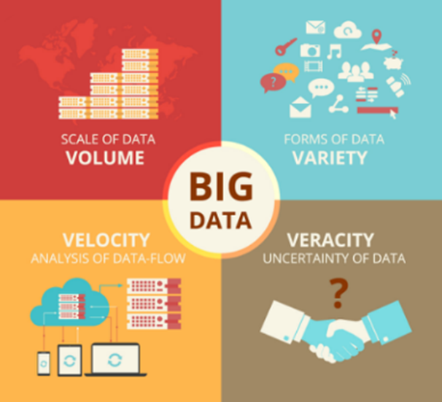
Характеристики на Големите масиви от данни - Big Data Characteristics
4 големи Vs на Големите масиви от данни (Big Data): (volume, velocity, variety, and veracity)
Обем - количество данни
Скорост – на генериране на данните
Разнообразие – типове данни
Достоверност - предотвратяване на неточни/грешни данни да развалят набора от данни
Notes:
Ина

Slide 13
Предизвикателства пред управлението на данни
Един от най-важните съвременни източници на данни е постоянния поток от данни, измервания, изпратени от устройства със сензори, познати като Интернет на нещата (Internet of Things/ IoT).
В съвременен контекст има много предизвикателства, свързани с управлението на данни и информация и главно – свързани с извличането на ползи, знания и конкурентни предимства.
Notes:
Ина

Slide 14
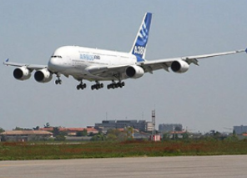
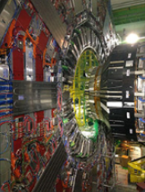

Източници на големи масиви от данни (Big Data)
Примери от реалния свят на големи източници на данни
Airbus A380 Engine генерира 1 петабайт данни при полет от Лондон до Сингапур.
Големият адронов колайдер (LHC) генерира 1 гигабайт данни всяка секунда.
Square Kilometer Array (SKA) генерира 20 екзабайта данни на ден
през 2020 г.
Notes:
Албена

Slide 15
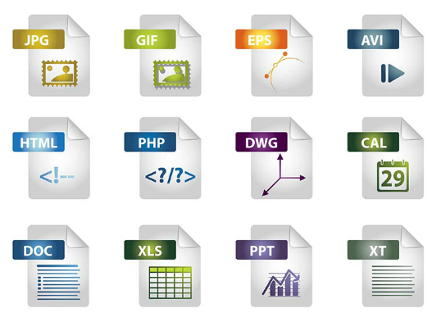
Източници на данни: Файлове
Има много видове източници на данни.
Голяма част от дигиталните записи са достъпни в обществени и частни архиви
Съществуват формати като CSV, JSON и XML, които използват обикновен текст като общ формат и са съвместими с широк набор от приложения
Файлове
Интернет данни
Сензорни данни
Бази данни
Документи в MS Word
Електронна поща
Електронни таблици
MS PowerPoints
PDF файлове
HTML
Файлове с неясен текст
Notes:
Албена

Slide 16

Източници на данни - Internet
Интернет е добро място за достъп до данни (големи обеми от данни - Big Data): достъп до изображения, видео, аудио, уеб форуми, социални медии - YouTube, Facebook и Twitter;
Съществуват уеб инструменти за извличане на данни, които автоматично извличат данни от HTML страници. Web scraping се използва за извличане на данни от метеорологични данни, изследвания, сравнения на цените и ценоразписи.
Много доставчици на уеб услуги предоставят стандартизирани интерфейси за автоматично събиране на данни с помощта на API (Application Programming Interface).
Най-често срещаният подход е използването на интерфейси за приложни програми (API) на RESTful. RESTful API използват HTTP като комуникационен протокол и JSON структура, за да кодират данните.
Notes:
Албена

Slide 17
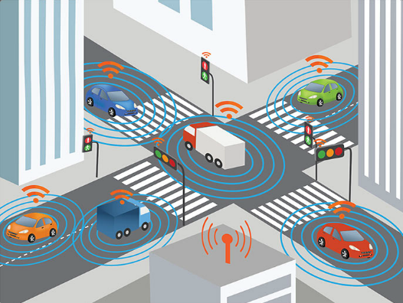
Източници на данни: сензори
Видовете устройства, които разполагат със сензори (интернет на нещата/Internet of Things/IoT) расте експоненциално.
Данните, генерирани от IoT устройства допринасят съществено за растежа на Big Data.
  Сензорите в смартфони, автомобили, самолети, улични лампи и домакински уреди събират голямо количество необработени данни
Notes:
Албена

Slide 18
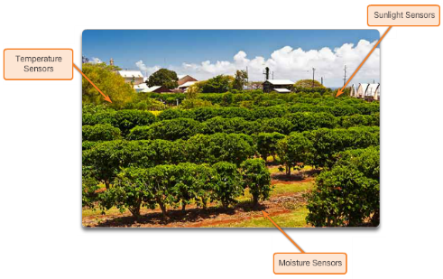
Автоматично събиране и обработване на данни от различни устройства
Устройства, които автоматично извличат данни чрез измервания и наблюдения.
  Разработване на стратегии за измерване на данни, получени от различни сензори.
  Разнообразни възможности за интегриране на интернет на нещата в разнообразни сектори и потребителски случаи - сензори, мрежи, компютри, роботизирани системи и интегриран хардуер.
Notes:
Ина

Slide 19
Източници на данни: Бази данни
Често данните се съхраняват в множество бази данни и трябва да бъдат обединени в един набор от данни за анализ.
Процесът за обединяване на данни от различни бази данни и различни източници в едно централизирано хранилище (хранилище на данни/ data warehouse) се нарича извличане, трансформиране и зареждане: ETL - Extract, transform, load (ETL).
Този процес включва предварителната подготовка на данните, преди да могат да бъдат добавени към набор от данни.
ETL е процесът на "почистване" на сурови данни, така че да могат да бъдат поставени в база данни.
Notes:
Албена

Slide 20
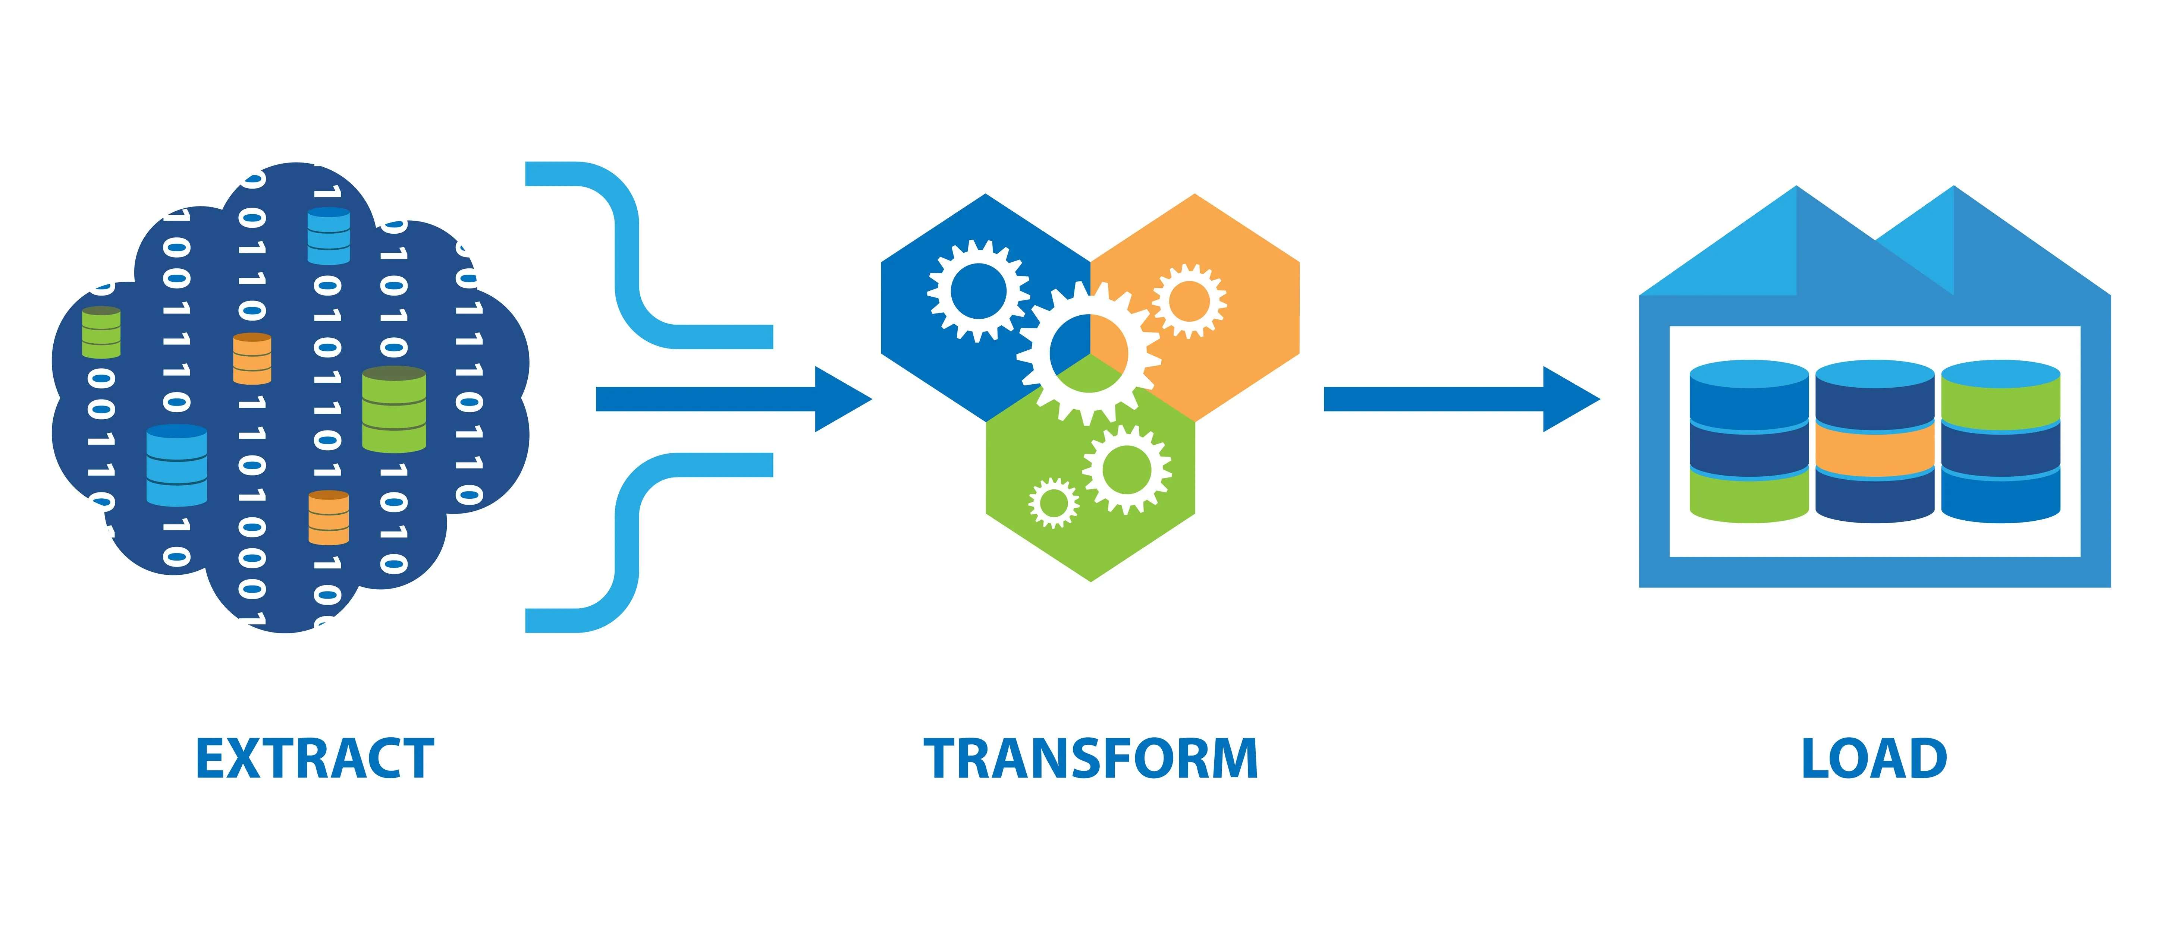
Източници на данни: Бази данни
Извличане, трансформиране и зареждане (ETL)
  процес за извличане на данни от различни източници,
  трансформиране на данните
  зареждане на данните в база данни
Notes:
Албена

Slide 21
Основни видове анализи и изчисления в големи обеми от данни
Данни от сензори: Откриване на модели и закономерности в данни, изпратени от отдалечени сензори до централизирани хранилища за обработка
Географски данни: Анализ на данни от различни географски точки за управление и оптимизиране на логистични операции
Регистрационни/сървърни файлове/ server log data: Регистрационните файлове от сървъри помагат за възстановяване от повреди и предотвратяване на пробиви в сигурността
Анализ на настроенията: Извличане на информация за настроенията на клиенти от техни текстови коментари в интернет, свързани с продукти, онлайн магазини или марки
Анализ на кликовете в уеб страници /Clickstream: Улавят се следите на потребителите при посещения в уеб страници с цел оптимизиране на съдържанието в уебсайтове
Анализ на текст: Разпознават се текстови модели в документи, имейли и уеб страници за извличане на информация и преразказване на тази информация.

Slide 22







Дигиталната трансформация започва с централизиран подход за управление на данни
Приложения
RPA/ Автоматизиране на процеси
AI/ML
Бази данни
Централно хранилище
в организацията
Анализ и
трансформация
Споделяне на знания
Файлове
Облачни платформи
Анализи в реално време
Данни в реално време

Slide 23
2. Видове данни
  Видове данни
  Анализи на данни
  Анализи в големи обеми от данни

Slide 24
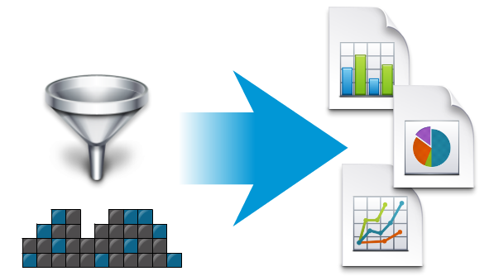
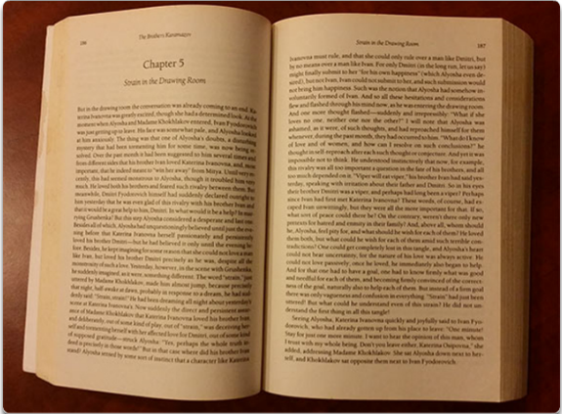
2. Видове данни
Структурирани и неструктурирани данни
Структурирани данни
  Данни, въведени и поддържани във фиксирани полета във файл или запис
  Лесно се въвеждат, класифицират, достъпват и анализират
  Релационни бази данни или електронни таблици
Неструктурирани данни
  Липсва организация
  Необработени данни
  Съдържание на снимки, аудио, видео, уеб страници, блогове, книги, дневници, презентации на PowerPoint, статии, имейл, уикита, документи за текстообработка и общи текстове
Notes:
Албена

Slide 25
Данни в покой и данни в движение
Данни в покой/ исторически данни
Данни, съхранявани на физическо място, като например на твърдия диск или в центъра за данни
  Следва традиционния поток за анализ на данни
  Съхраняване> Анализ> Нотификация> Действие
Данни в движение/поточни данни
Поточните данни изискват обработка в реално време, преди данните да остареят или да загубят значението си
Анализът и действията следва да се случат бързо или веднага, а не в последствие
  Потокът на анализ на данни е
  Анализ> Действие> Нотификация> Съхранение
Notes:
Албена

Slide 26


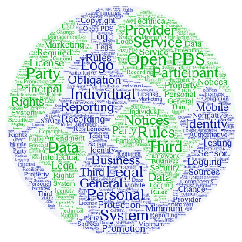
Отворени данни и частни данни
Отворени данни
Фондацията за отворени знания (OKF) описва отворените данни като „всяко съдържание, информация или данни, които хората са свободни да използват, използват повторно и преразпространяват без никакви правни, технологични или социални ограничения“.
Значение на отворените данни:
Отворени данни на NYC: оценки за ресторанти;
Gapminder: Здраве и богатство на нациите; CO2 емисии от 1820 г .; ХИВ инфекция
Частни данни
  Данни, които са поверителни и са регулирани от организация, държава / правителство
Notes:
Албена

Slide 27
Предизвикателства в анализа на данни
Достъп до различни набори от данни
  Разнообразни възможности за набори от данни от различни източници в портали за „отворени данни“.
Грешни или непълни записи
  Качество на запазените и съхранените данни – съотношението на грешни и непълни данни остава същият.
Хетерогенност на данните
  Хетерогенността на данните е особено голям проблем, когато се събират данни от несвързани източници, и те трябва внимателно сравнени, за да се осигурят валидни резултати от анализа.
Поверителност и защита на данните
  Поверителността и защитата на данните са важни и за организациите, които трябва да защитят технологично и с подходящи правила и процедури своите данни и интелектуална собственост.

Slide 28
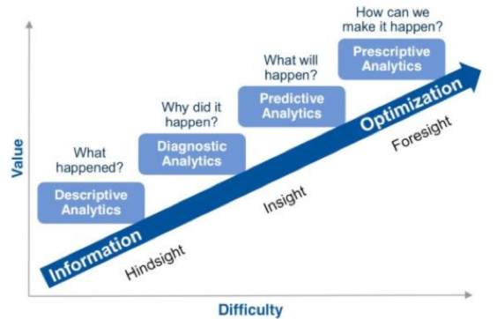
Анализи в големи обеми от данни
Дескриптивен анализ:
  Какво се е случило в миналото?
Диагностичен анализ:
  Причини- защо нещо се е случило?
Предиктивен анализ:
  Какво ще се случи на база на настоящите тенденции?
Препоръчителен анализ:
  Какво да се направи днес, че да се случи нещо в бъдеще?

Slide 29
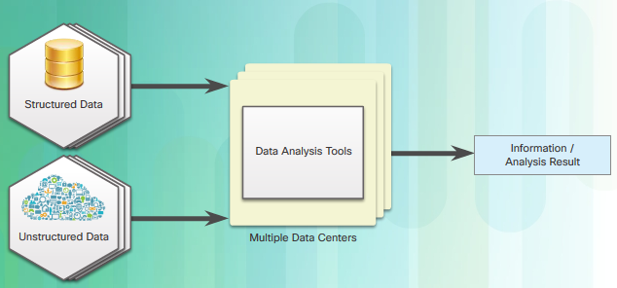
Времеви анализ на данните
При анализите на големи обеми от данни, голяма част от стойността на данните се извлича от създаването на възможности за незабавни действия или действие в реално време.
Управленските решения, базирани на данни могат да имат следните предимства:
  По-ефективна развойна дейност и нови продукти и услуги
  Повишена ефективност на бизнес процесите
  По-бързо време за взимане на решения
  По-ефективен маркетинг и реклама
Notes:
Албена

Slide 30
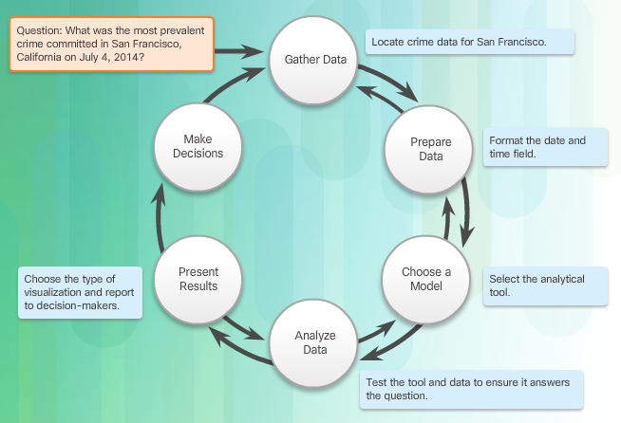
Анализи в големи масиви от данни
Събиране на данните - Процес на локализиране на данни и след това определяне дали има достатъчно данни за извършване на анализ.
Подготовка на данните – Преобразуване на данните във формат, подходящ за инструмента, който ще се използва.
Избор на модел - Избор на техника за анализ, която най-добре ще отговори на въпроса с наличните данни.
Анализ на данните - Процес на тестване на модела спрямо данните и определяне дали моделът и анализираните данни са надеждни.
Представяне на резултатите – Представяне на а резултатите на лицата, вземащи решения.
Вземане на решения - Организационните лидери включват новите знания като част от цялостната стратегия. Процесът започва наново със събиране на данни.
Notes:
Албена – накратко – вече е въведено на първия слайд

Slide 31
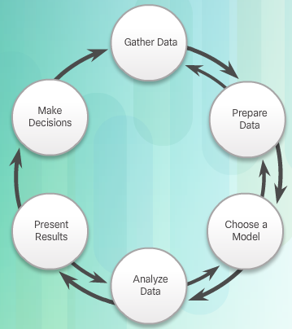
Предварителна информация
Целта е данните да се трансформират от сурови данни в информация, след като бъдат събрани, подготвени, анализирани и представени в използваем формат.
Проучването и анализа на данни е изпълнение на набор от процедури, предназначени да създадат описателни и графични обобщения на данните с идеята, че резултатите могат да разкрият интересни модели
Notes:
Албена

Slide 32
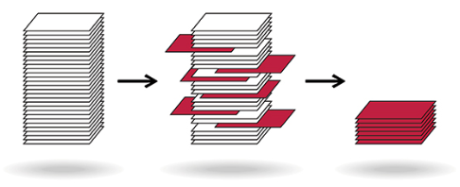
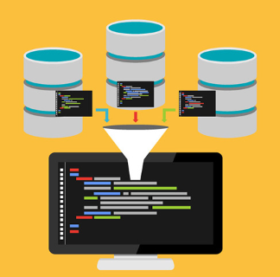
Подготовка на данни: Процес ETL
Стъпка 1. Извличане - данните се събират от няколко източника.
Стъпка 2. Трансформация - Преобразуването на данни може да включва обобщаване, сортиране, почистване и присъединяване на данни.
Стъпка 3. Зареждане - Трансформираните данни след това се зареждат в базата данни за заявки.
Notes:
Албена

Slide 33
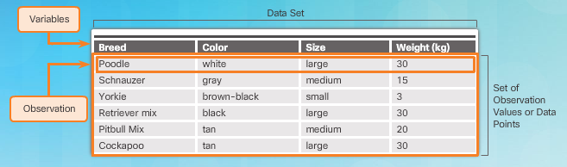
Предварителна обработка на данните
Наблюдения, променливи и стойности
  Променлива е всяка стойност, която варира за всеки отделен случай и може да бъде измерена, обработена или контролирана.
  Наблюдението е запис на стойностите, моделите и събитията за набор от променливи.
  Наборът от стойности за конкретно наблюдение се нарича набор от данни.
Notes:
Албена

Slide 34
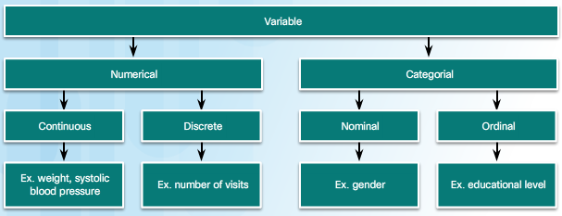
Предварително описание на данните и информацията
Категорийните променливи включват:
  Номинални – Две или повече категории или характеристики, които идентифицират един обект
  Ординални – Две или повече категории, в които реда на тяхното подреждане има стойност
Числовите променливи включват:
  Непрекъснати – постоянни количествени променливи в безкраен или фиксиран диапазон от стойности
  Съотношения - интервални променливи, където нула (0) означава, че няма стойност
  Дискретни – количествени променливи с конкретна стойност от ограничен набор от стойности
Notes:
Албена

Slide 35
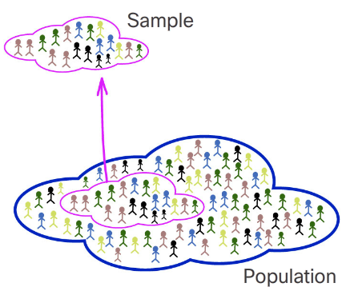
Статистически анализ на данните
Статистическият анализ е събиране и анализ на данни с помощта на математически техники.
Извадка и популация
  Популацията е група от подобни единици като хора, предмети или събития, които споделят някакъв общ набор от характеристики.
  Извадка е представителна група от популацията.
Notes:
Албена

Slide 36
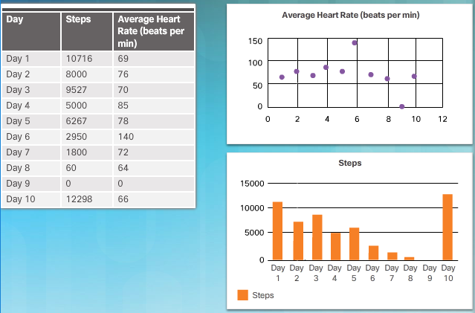
Статистически анализ
Дескриптивна статистика
  описва или обобщава стойностите и наблюденията на набор от данни.
Notes:
Албена

Slide 37
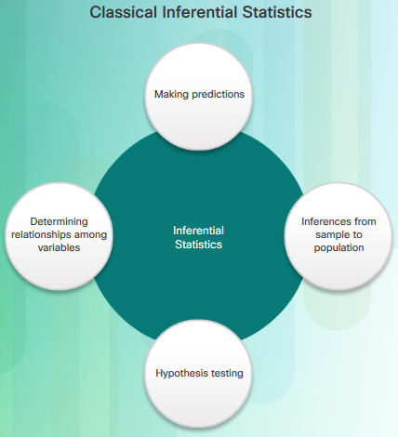
Анализ на данни - Инференциална статистика
Инференциалната статистика е процес на събиране, анализ и интерпретация на данни, събрани от извадка, за да се направят обобщения или прогнози за популацията.
Колко близки са данните от извадката до действителните данни и доколко сме уверени в констатациите?
Обикновено тези видове анализи включват различни техники за вземане на извадки, за да се намали грешката и да се повиши доверието в обобщенията относно констатациите.
Notes:
Албена

Slide 38
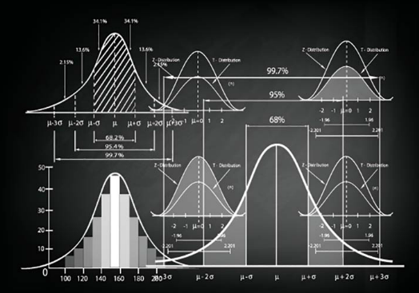
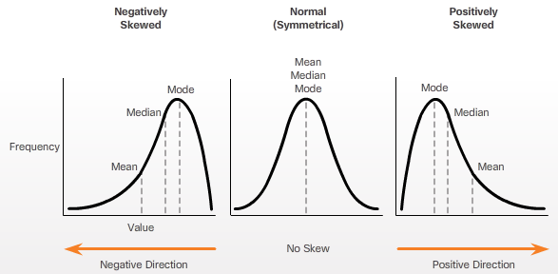
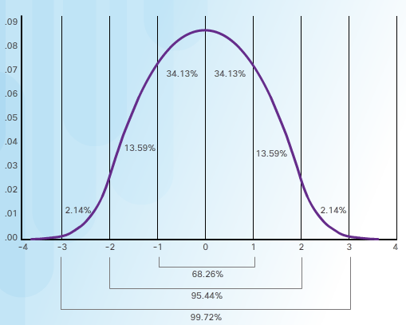
Характеристики на извадките
Разпределение
  променливата и нейната честота или вероятност
Централно място
  средната стойност, медианата и мода
Дисперсия
  променливост в разпределението
Notes:
Албена

Slide 39
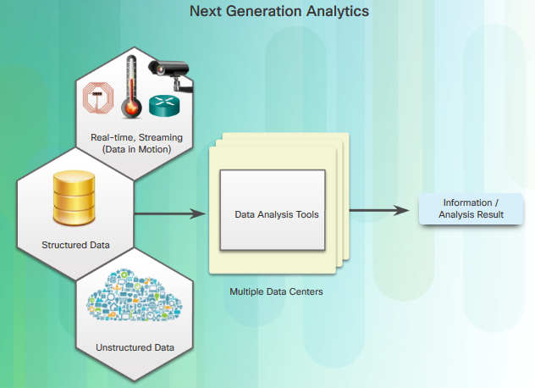
Анализи от следващо поколение
Анализите от следващо поколение не разчитат единствено на извършването на статистически анализ върху целия набор от данни.
Поради огромното количество данни и атрибути, събрани за всеки запис, могат да се получат нова информация на база на разширени анализи, които подобряват точността на прогнозиране и предписване.
Notes:
Албена

Slide 40
Обобщение
Данните могат да бъдат думи, съдържание на електронна таблица, снимки, файлове или потоци от измервания, изпратени от устройство.
Растежът на данните може да бъде линеен и експоненциален. Експоненциалното увеличение на данните се наблюдава все по-често.
Четири Vs на големите данни са обем, скорост, разнообразие и достоверност.
Структурираните данни са данни, въведени във фиксирани полета в рамките на файл или запис на база данни. Неструктурираните данни нямат фиксирана схема, която идентифицира типа данни.
Данните в покой са статични данни, съхранявани на физическо място.
Данните в движение анализират и извличат стойност от данните, преди да бъдат съхранени.
Плоската файлова база данни е като електронна таблица, съхраняваща записи в един файл без йерархична структура.
Релационна база данни създава връзки между различни набори от данни и може да предостави по-полезна информация.
Notes:
Ина

Slide 41
  3. Технологии за обработване на големи обеми от данни

Slide 42
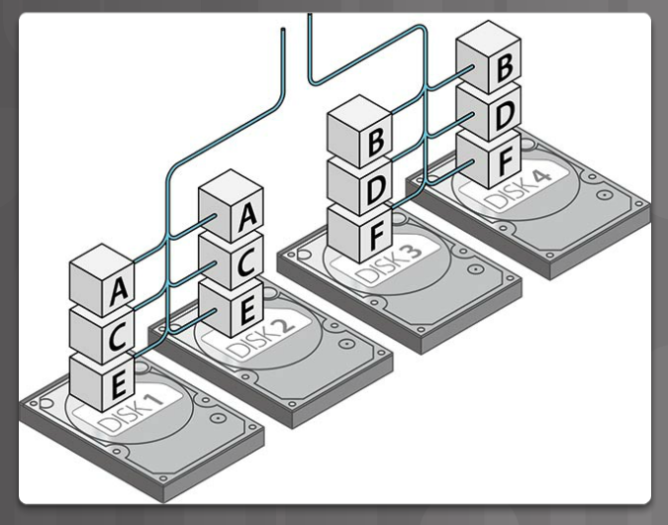
Системи за работа с големи обеми от данни
Скоростта и достъпността са основната грижа за много компании, които работят с големи обеми от данни
  Балансиране на натоварването
  Разпределени бази данни
  Memcaching - често искани данни, налични в паметта
  Sharding
Толерантността към грешките е подобна на наличността, тъй като бизнесът на една компания трябва да е постоянно онлайн и да е на разположение 24/7

Slide 43
Разпределена обработка на данни
Разпределената обработка на данни разделя наборите данни на по-малки части.
  Тези набори данни се разпределят на повече процесори, за да бъдат обработени от повече компютри. Всеки компютър в разпределената архитектура анализира своята част от данните (хоризонтално мащабиране).
Hadoop е създаден, за да се справи с тези обеми с големи данни. Той има две основни характеристики, които го превръщат в индустриален стандарт:
  Мащабируемост - По-големите размери клъстери подобряват производителността и осигуряват по-високи възможности за обработка на данни.
  Толерантност към грешки – Hadoop автоматично репликира данните в клъстери.

Slide 44
Архитектурна рамка за анализ на големи обеми от данни

Slide 45
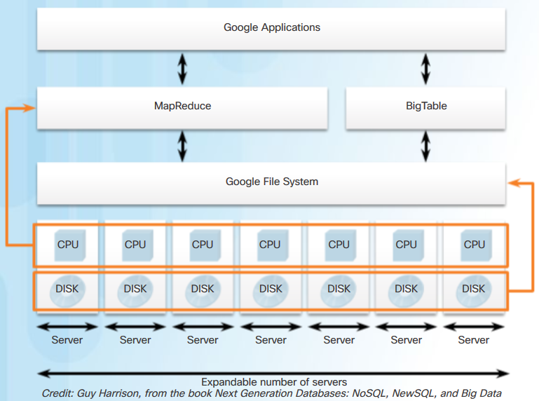
Скалируемост при работа с големи данни
В контекста на големите масиви от данни (Big Data), скалируемостта е способността за мащабиране, както за съхранението на данни, така и за обработката на данни.
Съхранение - разпределена файлова система, която се разширява чрез добавяне на повече компютри и твърди дискове
Обработка - разпределена обработка на MapReduce
Управление на база данни - добавя се ключ-стойност, нерелационни бази данни, които се разпространяват на множество сървъри и се мащабират като нови сървъри
The Hadoop Big Data ecosystem follows a scalability approach that is similar to Google’s

Slide 46









Разпределени данни и обработка
Hadoop
  Hadoop е разпределена файлова система (HDFS), която е разпределена, устойчива на повреди файлова система, създадена за справяне с големи обеми данни.
  MapReduce е разпределен начин за обработка на данни
Ceph, GlusterFS, Google’s File System
NoSQL (“Not only SQL”) прави дизайна на базата данни по-лесен
NoSQL базите данни използват структури от данни: ключови стойности, ширина на колона, графика или документ.
Примери: MongoDB, Apache Cassandra, Redis.
Notes:
Ина

Slide 47
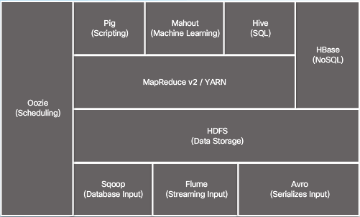
Развитие на Hadoop
Hadoop е екосистема от приложения, които работят заедно
  HDFS е разпределена файлова система
  HBase е разпределена база данни
  MapReduce разпределена обработка
  Hive осигурява SQL-подобен интерфейс
  YARN- ресурс за преговори
YARN договаря ресурси за множество обработващи машини:
  Spark стартира на процеси в паметта
  Tez изпълнява процесите на партиди
Клиентски приложения, които имат достъп до Hadoop:
  Pig като интерфейс за сценарии
  Mahout като интерфейс за машинно обучение

Slide 48
Компоненти на екосистемата на Hadoop
Управление на данните
Съхранява и обработва огромни количества данни във физическия слой за съхранение на Hadoop, който се мащабира линейно.
Управление и интеграция
Бързо и лесно зареждане на данни и управление на данни според правилата.
Достъп до данните
Подобрен достъп до данните – от групов достъп до достъп в реално време.
Сигурност
Адресира изискванията за защита на данните, удостоверяване, оторизация, счетоводство.
Следене на операциите
Осигуряване, управление, наблюдение и работа с Hadoop клъстери.

Slide 49
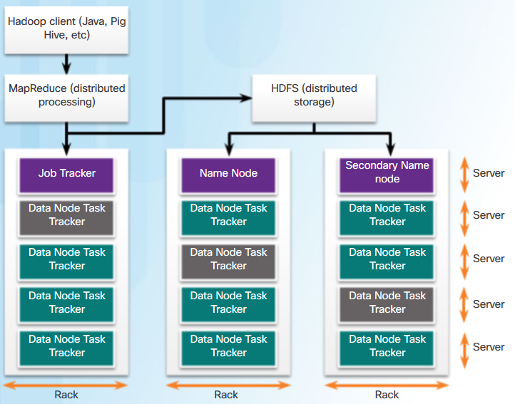
Как работи Hadoop: HDFS
Разпределената файлова система на Hadoop (HDFS) е файловата система, в която Hadoop съхранява данните.
Не замества Linux на отделни сървъри, а е разположена върху клъстер от сървъри като една файлова система
HDFS управлява информацията в клъстера от централизиран координационен сървър, наречен NameNode
NameNode разделя данните на 64Mb парчета, които се дублират в три или повече DataNodes (случаят на неуспех на DataNode)

Slide 50
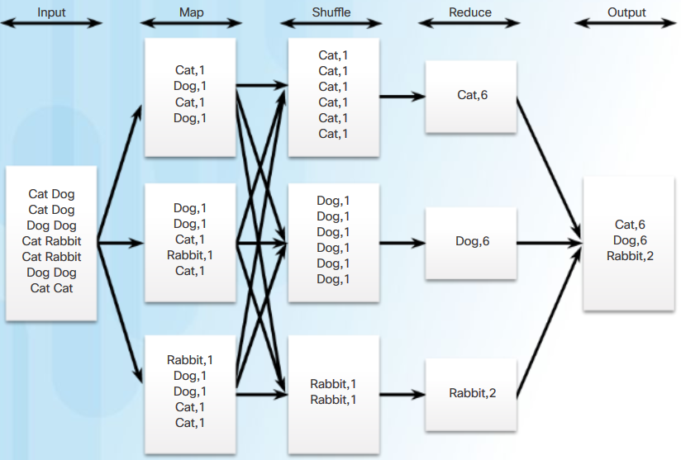
Как работи Hadoop: MapReduce
MapReduce е разпределена рамка за обработка и паралелизиране на алгоритми на голям брой сървъри
Обработка на данни в две фази
  Фаза на картографиране - данните се разбиват на парчета, които могат да бъдат обработвани на отделни нишки, дори от отделни машини
  Фаза на намаляване - комбинира изхода от множество картографирани данни в краен резултат

Slide 51
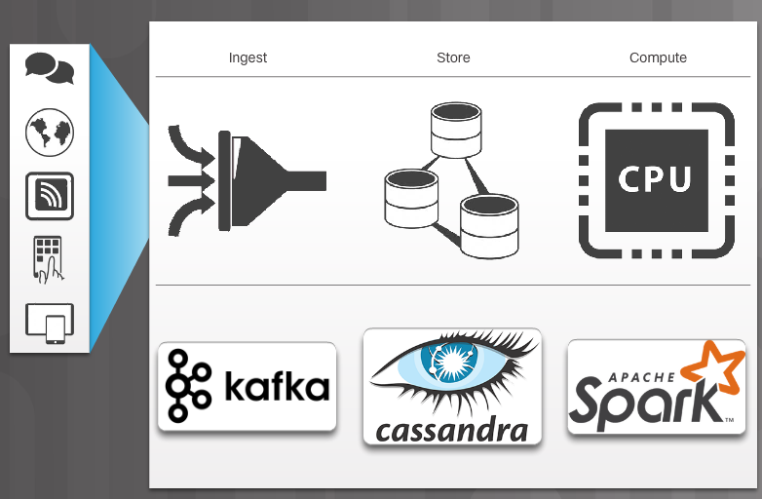
Приемане на данни
Потокът за обработка на големи данни- Big Data се състои от: приемане на данни, съхранение на данни и обработка на данни
Предизвикателства при приемане на данни
  Данни в реално време
  Мащабируемост (повече устройства са свързани, повече данни се приемат)
  Структуриран или неструктуриран
Kafka - разпределена стрийминг платформа за събиране и транспортиране на големи количества данни от множество източници в хранилище на данни

Slide 52
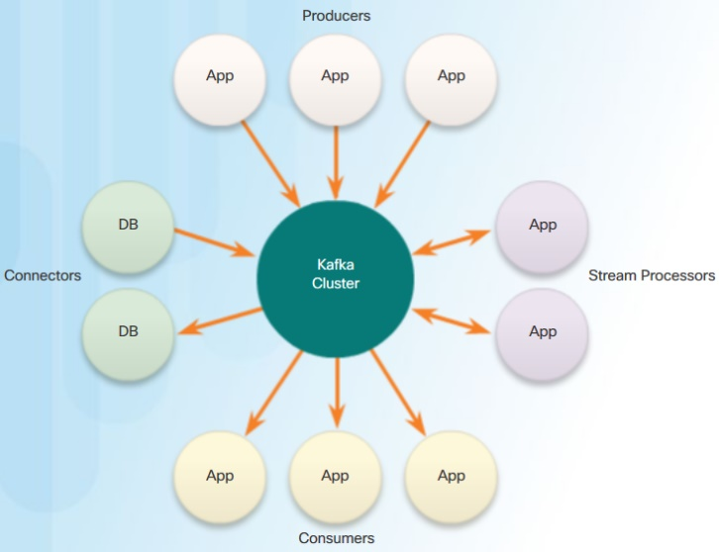
Какво е Kafka?
Kafka е програма с отворен код, разработена от LinkedIn през 2011 г.
Cisco Systems, Netflix и eBay използват Kafka
Kafka има четири основни API
  Продуценти - публикуват записи по темите на Kafka
  Обработващи потока – обхващат входни потоци и генерират изходни потоци към темите
  Конектори - свързани към съществуващи системи и приложения
  Потребители - произвеждат потокът от записи по теми
Това, което прави Kafka различна от традиционните брокери на съобщения, е използването на регистрационни файлове.

Slide 53
Проблем със съхраняването на данни
Поне 5 проблема със съхранението на големи масиви от данни (Big Data):
  Управление - Има хиляди инструменти за управление на данни.
  Сигурност - Удостоверяването, достъпа и отчетността е трудно да се осигурят.
  Неструктурирани данни - Неструктурираните данни са трудни за анализ и търсене
  Вход и изход
  WAN - Преместването на хранилището в облака увеличава изискването за WAN връзки.

Slide 54
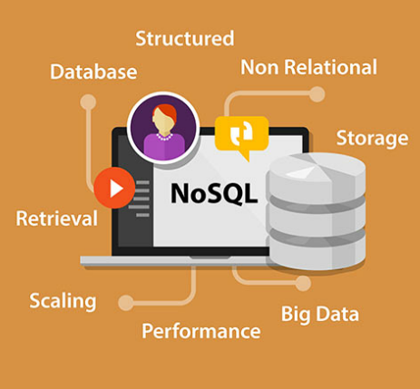
Какво е Cassandra?
Cassandra е система за управление на разпределени бази данни с отворен код NoSQL
Първоначално е разработена от Facebook, но е с отворен код от 2008 г.
Cassandra се използва за проекти с висока скорост на данни
  Cassandra е толкова бърза, защото използва последователно четене и запис
  В случай на промяна, като добавяне към файл или премахване на данни, се създава нов файл и старият файл се изтрива
Cassandra използва файловата система на Cassandra (CFS).
При CFS аналитичните метаданни се съхраняват в ключово пространство.

Slide 55
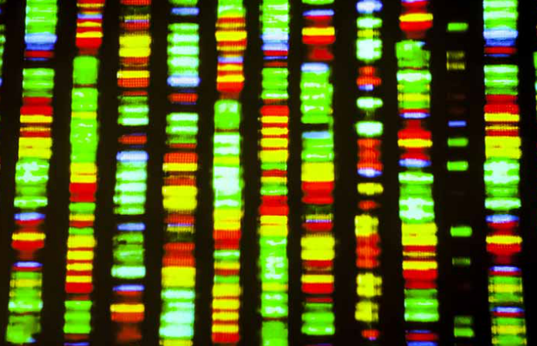
Изчисленията
Най-голямото предизвикателство, пред което са изправени изчисленията с големи данни, е размерът на наборите от данни, използвани в много различни области
Spark е разработен в UC Berkley и е с отворен код от 2010 г.
Spark използва кеширане в паметта за постигане на много бърза производителност чрез ограничаване на четенето и записването на дискове
Spark може да работи точно над екземпляр от Hadoop, като използва HDFS за съхранение и YARN за управление на клъстери

Slide 56
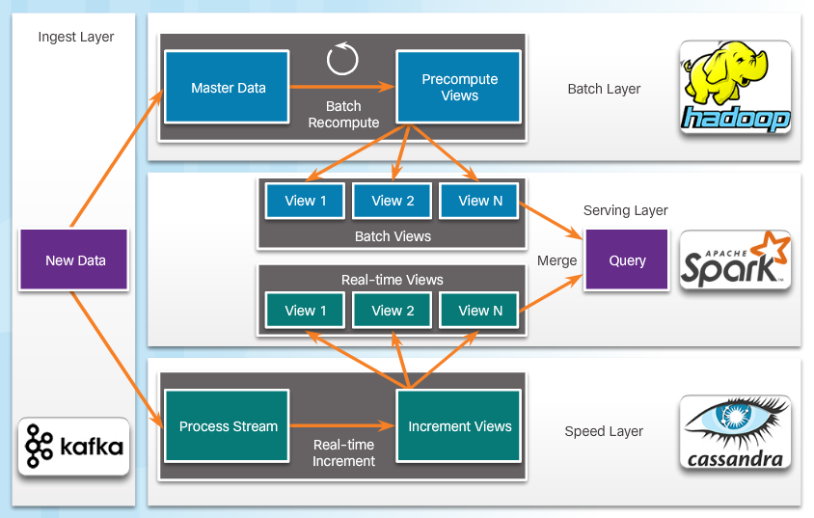
Ламда архитектура - Lambda Architecture
Lambda е архитектура за обработка на данни, която използва както поточна обработка, така и пакетна обработка, за да получите точни изгледи както на „живи“ данни, така и на пакетни данни

Slide 57
Обобщение
Разпределената файлова система на Hadoop (HDFS) е файловата система, в която Hadoop съхранява данни.
MapReduce е разпределена рамка за обработка и алгоритми за паралелизиране на голям брой сървъри.
Kafka се използва за предаване на постъпващи данни в реално време между различни системи и приложения.
Cassandra използва файловата система Cassandra (CFS), която не е master-slave архитектура като HDFS.
Cassandra е система за управление на разпределени бази данни с отворен код NoSQL.
Spark е механизъм за обработка на данни с отворен код, използван за задачи с големи данни.
Lambda е архитектура за обработка на данни, която използва както непрекъсната обработка, така и пакетна обработка, за да получи точни изгледи както върху „живи“ данни, така и на пакетни данни.

Slide 58
4. Управление на данни, информация и дигитално съдържание в организационен контекст
  Професионални умения и характеристики на работата с големи обеми от данни
  Управление на данни, информация и знания в организациите

Slide 59
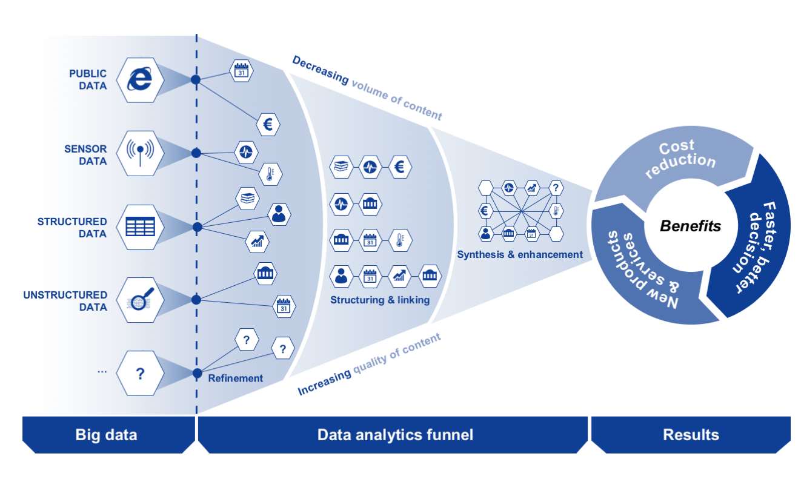
Връзка между управлението на данни, анализа на данни и организационната стратегия

Slide 60
Области на професионално развитие
В организационен контекст се появяват нови професии и възможности за кариерно развитие в областта на анализа на големи данни:
  Бизнес анализатор е човек, който изучава бизнеса или индустрията и след това формулира конкретен въпрос и създава доклади за бизнес анализи. Технологии: Miscrosoft Excel, SQL, софтуер за бизнес анализ
  Анализатор на данни прави заявки и обработва данни, предоставя отчети, обобщава и визуализира данните. Необходимо е да разбира основните статистически принципи, процесът за почистване на различни видове данни, визуализация на данни и проучвателен анализ на данните. Технологии: SAS, Rapid Miner и компютърни езици като R или Python
  Учен по данните - Data Scientist прилага статистика, машинно обучение и аналитични подходи, за да отговори на критични бизнес въпроси. Умения за анализ на данни, програмисти и дизайнери на алгоритми за големи данни. Технологии: Python, R, Scala, Apache Spark, Hadoop, инструменти и алгоритми за извличане на данни, машинно обучение и статистика
  Инженер на данни - Data Engineer създава инфраструктурата, която поддържа технологии за обработка на големи масиви от данни: Hadoop, MapReduce, Hive, Pig, MySQL, MongoDB, Cassandra, Поток на данни, NoSQL, SQL и програмиране

Slide 61
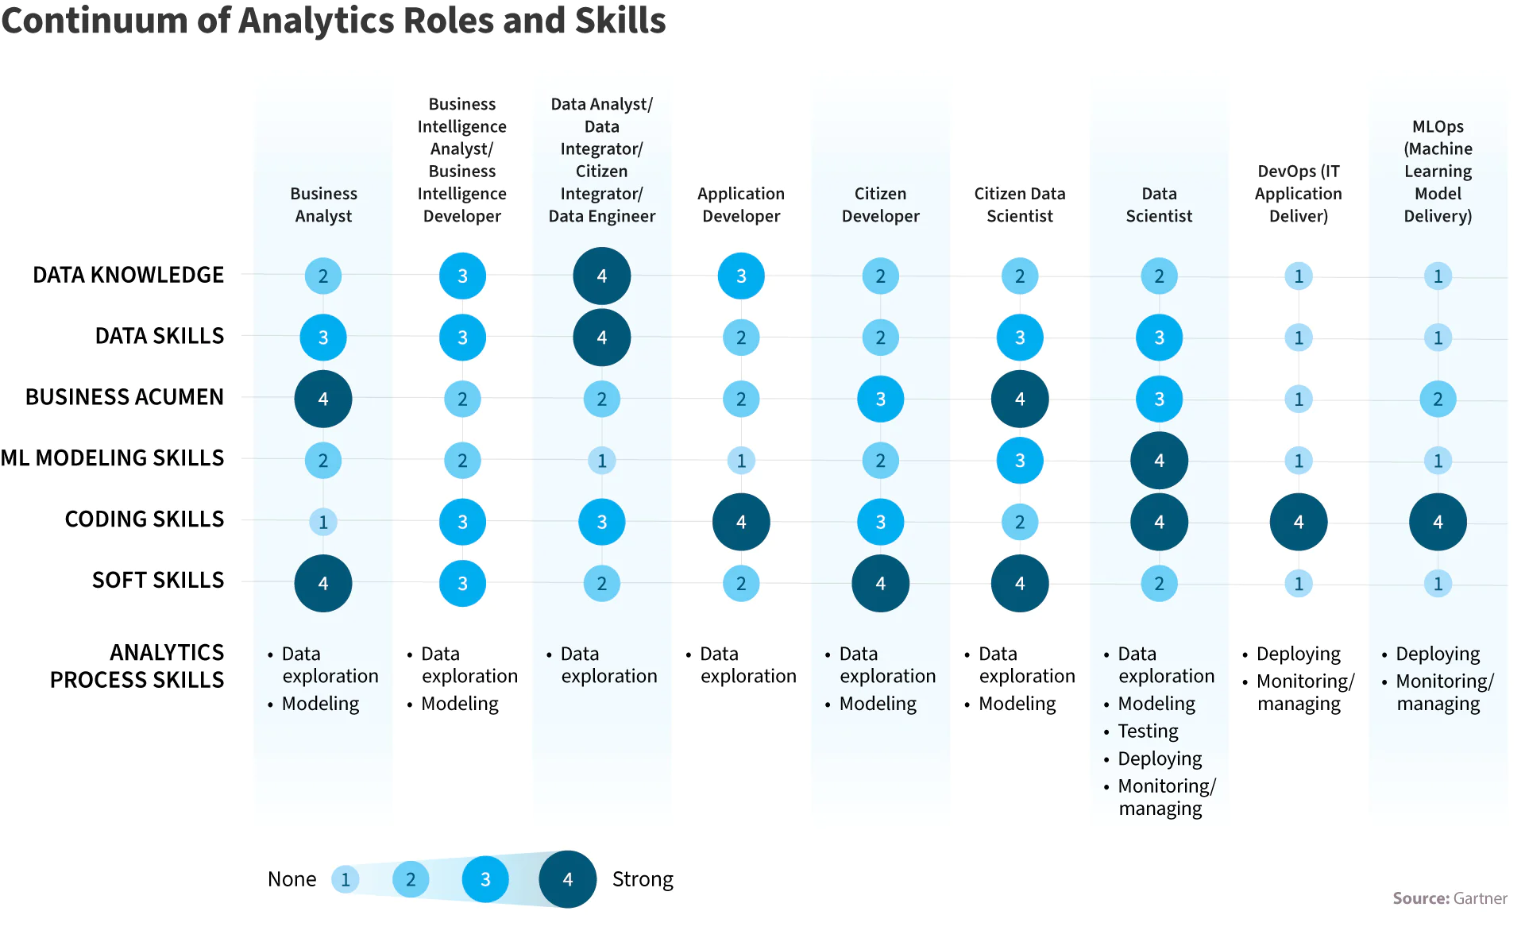
Области на професионално развитие
Всяка от тези нови професионални области изисква специфичен набор от умения и знания.

Slide 62
Пирамида DIKW
В организационен контекст, управлението на данни е важно доколкото подпомага компанията да трансформира данните в знания и да може по-добре да взима решение и да извлича конкурентни предимства и ползи.

Slide 63
Подход за трансформиране от данните в знания
Служителите трябва да могат да трансформират своите лични наблюдения и данни в структурирана информация, която да носи ползи за взимане на решения.
Това може да се случи чрез процесите:
  коригиране (премахване на нерелевантна информация,
  калкулиране и кондензиране (създаване на обобщени справки),
  контекстуализиране и категоризиране (извличане на стойност и знания в организационния контекст).

Slide 64
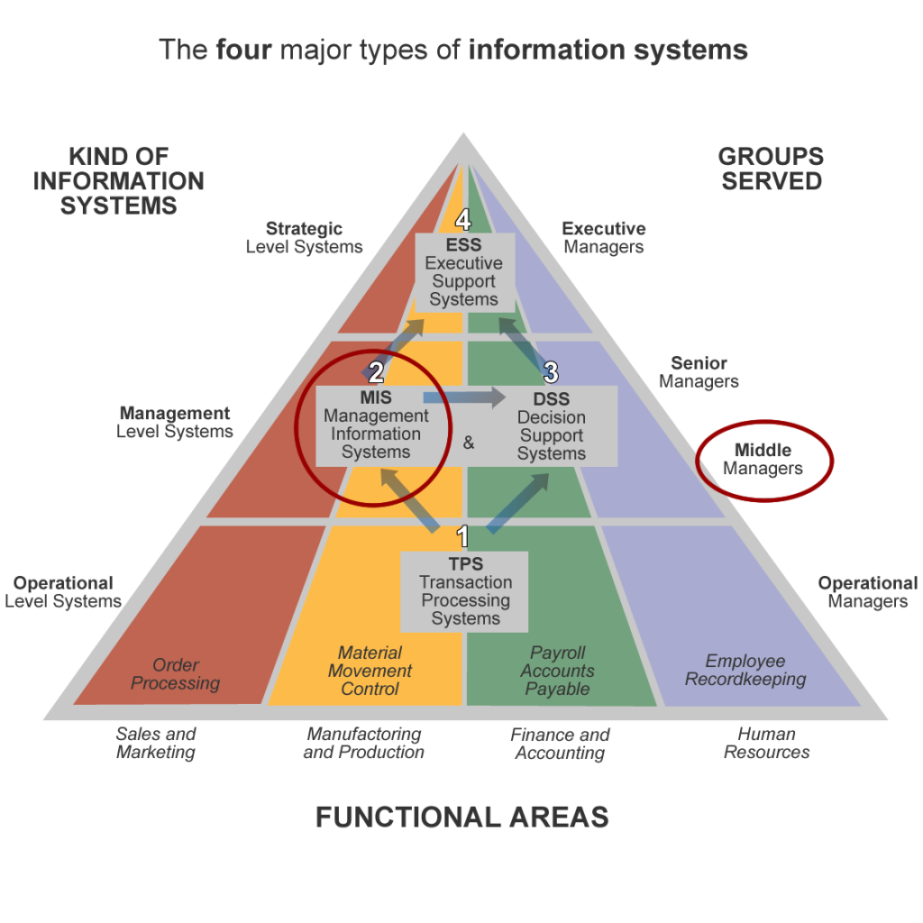
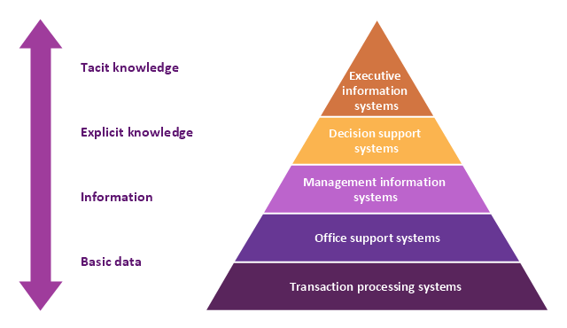
Управление на знания в организационен контекст

Slide 65
Системи за бизнес анализи – Business Intelligence
Системите за бизнес анализи са набор от софтуерни инструменти, които обединяват, унифицират, анализират и визуализират данни от различни вътрешни и външни източници.
Ролята на системите за BI е да подобри достъпа, обработката и анализа на данни, като помогне да се взимат по-точни, бързи и навременни управленски решения, които повишават продуктивността, оптимизират разходите и ускоряват растежа.
BI софтуерът организира информацията спрямо определени модели и тенденции, представени като репорти, информационни табла (Dashboards) и визуализации.

Slide 66
Проблеми, които решават BI системите:
Наличие на голям обем данни в различни системи, които са сложни за анализ;
Подобрява проследимостта на бизнес процесите, ключовите показатели, изпълнение на стратегически цели;
Ръководството получава необходимата информация навреме, има точни и индикатори за всеки показател;
Минимизира се ръчната обработка на данните след експорт от транзакционна система (ERP, счетоводна система, CRM и др.);
Изготвянето на справки е автоматизирано;
Данните са коректни и са минимизирани техническите грешки при повторна обработка на отчетите.

Slide 67
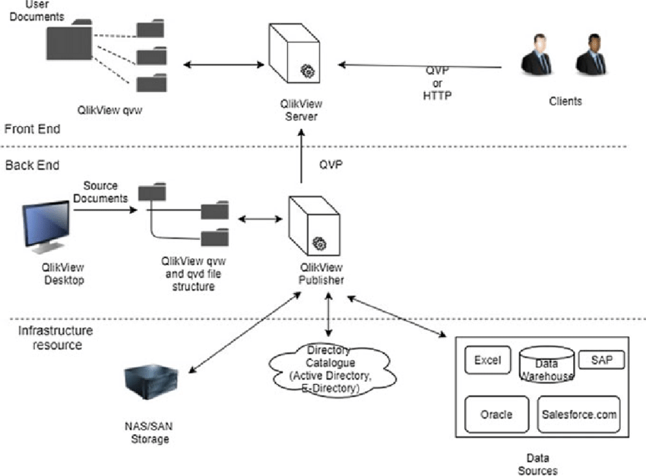
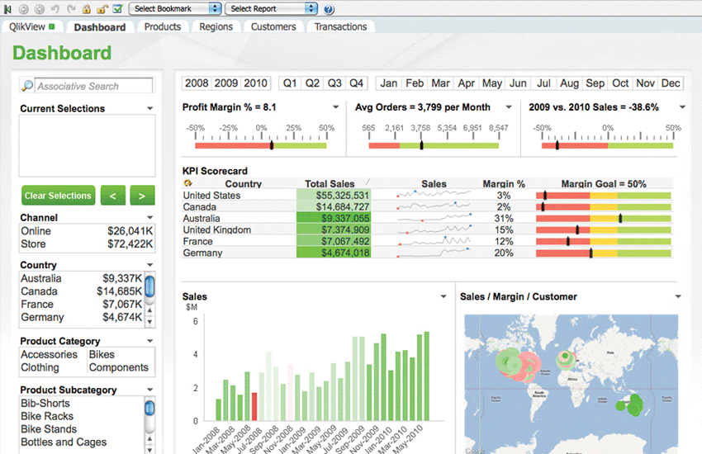
Примерна софтуерна архитектура - QlikView

Slide 68
5. Управление на данни, информация и дигитално съдържание в научно-изследователски контекст
  Стратегии за управление на научни данни
  Принципи FAIR за съхраняване на данните
  Концепции за отворена наука

Slide 69
Стратегии за Управление на научни данни (research data strategies)
RDM (Research Data Management) е организационна стратегия за управление на научни данни, от въвеждането им в изследователския цикъл до разпространението и архивирането на резултатите от изследванията.
  Кой разработва и приема RDM? - Университетско ръководство и изследователи, академични библиотеки, други заинтересовани страни.
  Как се генерират данни и как се планира тяхното използване,
  Организиране, структуриране и име/цитиране на данни,
  Запазване на данните – как данните са защитени, как е осигурен достъп, сигурно съхранение и архивиране,
  Подходи за споделяне на изследователски данни.

Slide 70
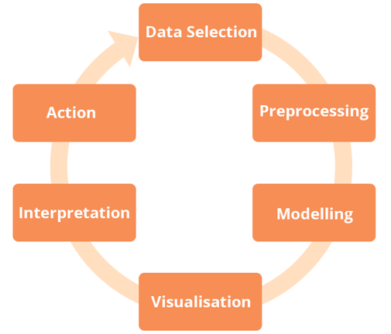
Процесите за анализ на научни данни помагат да се изследва научен проблем. Има шест основни стъпки и те образуват цикъл, което означава, че всяка стъпка може да се повтори няколко пъти по време на процеса.
Избор на данни: точните данни за нуждите от изследването
Предварителна обработка на данните: почистване на данните, за да се избегнат грешни резултати
Моделиране на данни: модели в данните с помощта на компютърни алгоритми
Визуализация на данни: представяне на данните във форма, която ги прави по-лесни за разбиране от хората
Интерпретация на данните: свързване на получените резултати с нуждите
Действие: следващите стъпки се определят въз основа на анализа на данните

Slide 71
Принципи FAIR
Принципите FAIR за събирането и съхраняването на научни данни са набор от четири принципа, които помагат за подобряване на достъпността, използваемостта и възпроизводимостта на научните данни:
  Идентифицируеми: Данните трябва да имат уникален идентификатор, който може да се използва за намирането им.
  Достъпни: Данните трябва да са достъпни за всички, които имат нужда от тях.
  Съвместими: Данните трябва да могат да се използват с различни инструменти и приложения.
  Преизползваеми: Данните трябва да бъдат описани и организирани по начин, който улеснява тяхното преизползване от други изследователи.

Slide 72
Отворена наука
Отворената наука е движение, което насърчава споделянето на научни данни, научни публикации и стимулира включването в научния процес на различни заинтересовани страни. Отворената наука се основава на идеята, че науката трябва да бъде достъпна за всички, независимо от тяхното местоположение, образование или социално-икономически статус. Някои от основните принципи на отворената наука могат да се изброят, както следва:
    Свободен достъп до научни публикации и данни
    Прозрачност и отчетност в науката
    Възпроизводимост на научни изследвания
    Сътрудничество между учени от различни дисциплини и между учени и заинтересовани страни

Slide 73
Благодаря
За вашето внимание!

